Slide 1
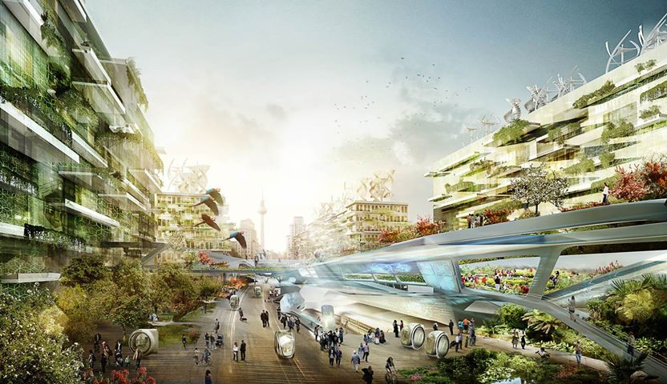


Okos város a technológián túl
URBACT III Infónap,
Budapest, 2016. december 16.
Nagy István
Miskolc Holding Zrt.

Slide 2
Az előadás tartalma
A SmartImpact story: a kezdetek
Miről is szól a projekt?
Okos városok a technológián túl

Slide 3
A SmartImpact story: a kezdetek
Miről is szól a projekt?
Okos városok a technológián túl

Slide 4
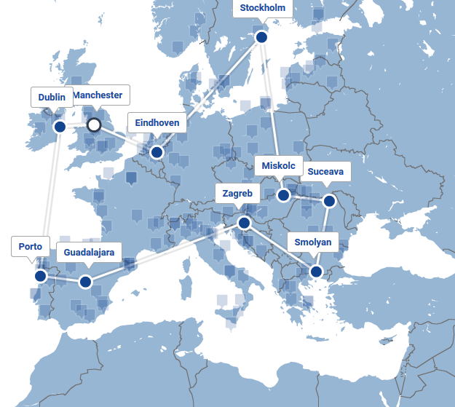
Phase 1 partnerek

Slide 5
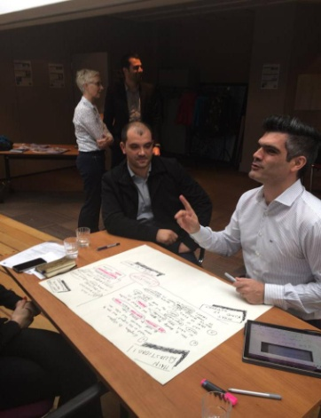
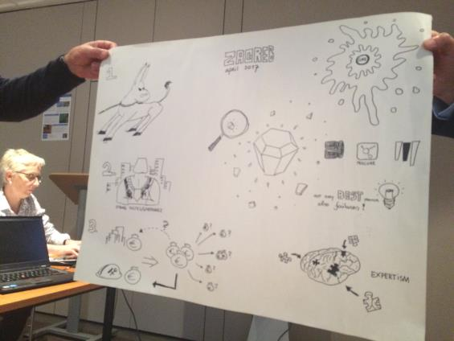
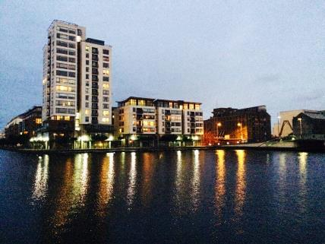

1. Tudatos partnerkiválasztás
Elvárás partnerektől 1: Városvezetői elkötelezettség (LoC)
Elvárás partnerektől 2: Releváns tapasztalat (H2020-SCC-01 „Lighthouse” projekt a partnerek jelentős részénél, LHC/FC – pl. Miskolc: REMOURBAN) és releváns stratégiai dokumentumok, kapcsolódó fejlesztési projektek megléte
www.remourban.eu

Slide 6
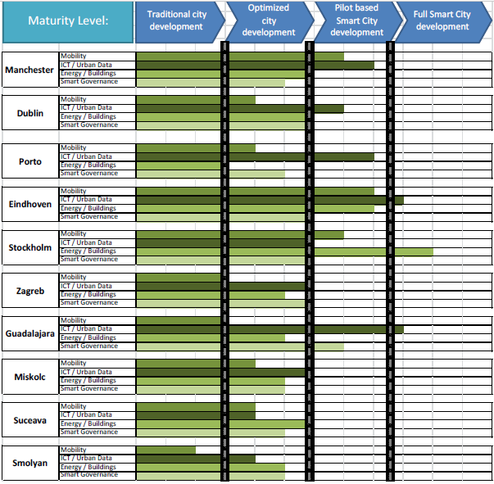

2. Tudományos alapú helyzetelemzés
Notes:
Full: már a város irányításába is be van olvadva rendszer, innovatív technológiák vannak használva
Pilot: Pilot fejlesztések, az irányítás már projektalapú a városházán (team), a helyi inovációs ökoszisztéma szoros együttműködik a vezetéssel
Optimalizált: Osztályok közötti egyeztetéek vannak a több egységet érintő fejlesztéseknél, nemzetközi együttműködések tapasztalatcserére, van energiahatékonysági és közlekdési stratégia

Slide 7
A SmartImpact story: a kezdetek
Miről is szól a projekt?
Okos városok a technológián túl

Slide 8
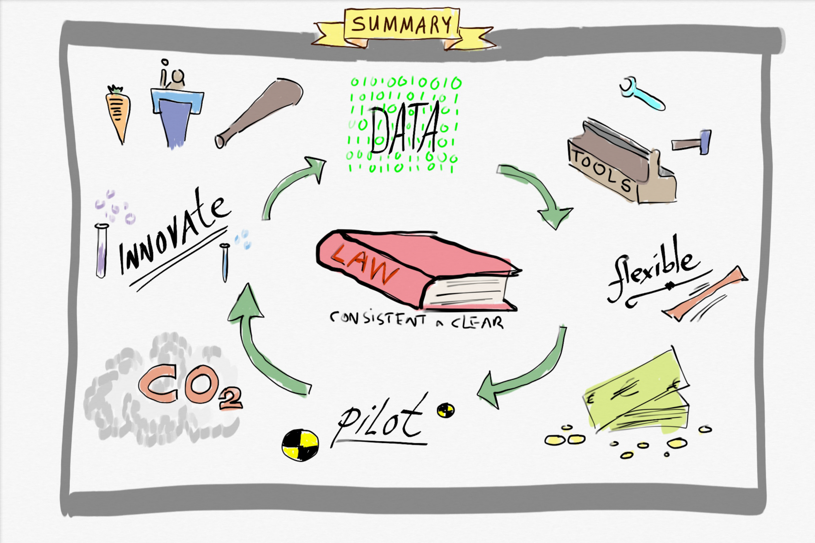
Hagyományos városfejlesztés
Optimalizált városfejlesztés
Pilot alapú okos városfejlesztés
Teljes smart city városfejlesztés
A SmartImpact olyan menedzsment és városirányítási eszközöket alakít ki, amelyek soft (puha) eszközökkel segítik a városok „smart” átalakításának megtervezését és működtetetését.

Slide 9





Támogató
szabályozások
Szervezet-
fejlesztés
Helyzetelemzés eredményei
Tematikus fókusz
Innovatív megoldások finanszírozása
Innovációs
ökoszisztéma
Adatintegráció

Slide 10
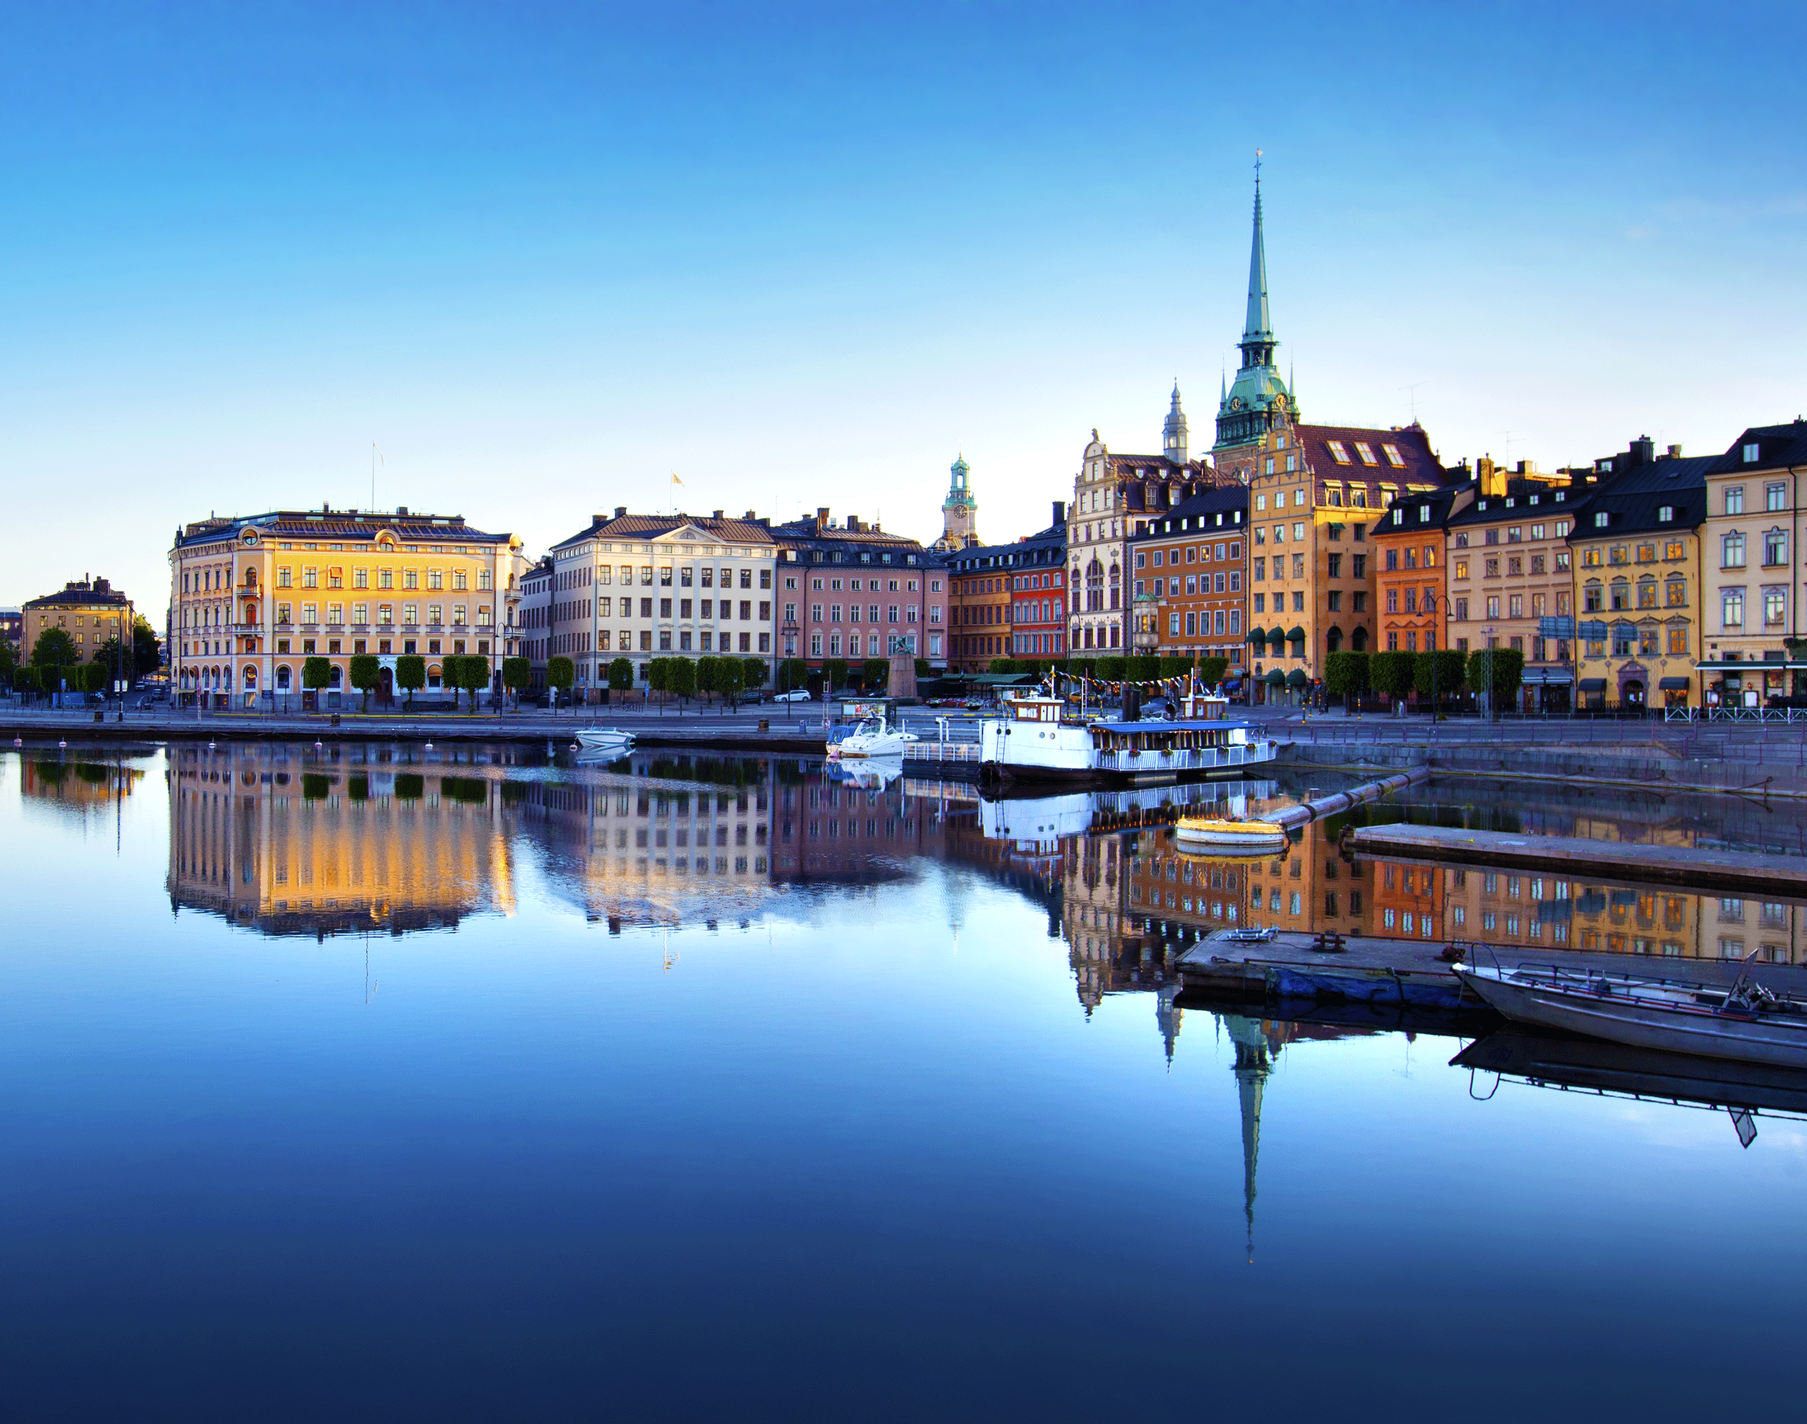
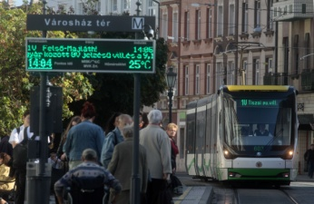
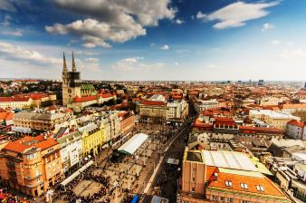
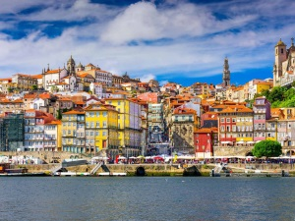
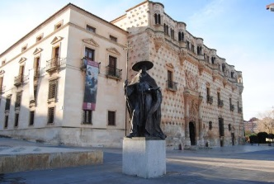
SmartImpact működési modell: projektszint
Transznac. találkozók: LP (Machester) & Lead expert: Alanus von Radeczki
Eredmény
Támogató
szabályozások
Szervezet-
fejlesztés
Innovatív megoldások finanszírozása
Innovációs
ökoszisztéma
Adatintegráció
5 tematikus jelentés
Stockholm
Oct 17/18 2016
Miskolc
Jan 31 / Feb1 2017
Zagreb
April 2017
Porto
June 2017
Guadalajara
Sept 2017
L: Stockholm
F: Suceava
L: Dublin
F: Smolyan
L: Eindhoven
F: Manchester
L: Porto
F: Zagreb
L: Guadalajara
F: Miskolc
May 2016
May 2018

Slide 11
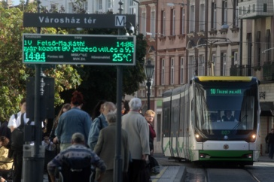
SmartImpact működési modell: helyi szint
Támogatócsoport szint: Helyi akcióterv készítése és peer review-ja
Eredmény
Manchester
Porto
Eindhoven és
Smolyan
Guadalajara
Miskolc és
Stockholm
Akcióterv fókusz:a
Szervezetfejlesztés
10 integrált akcióterv
Stockholm
Oct 17/18 2016
Miskolc
Jan31 / Feb1 2017
Zagreb
April 2017
Porto
June 2017
Guadalajara
Sept 2017
May 2018

Slide 12
A SmartImpact story: a kezdetek
Miről is szól a projekt?
Okos városok a technológián túl

Slide 13
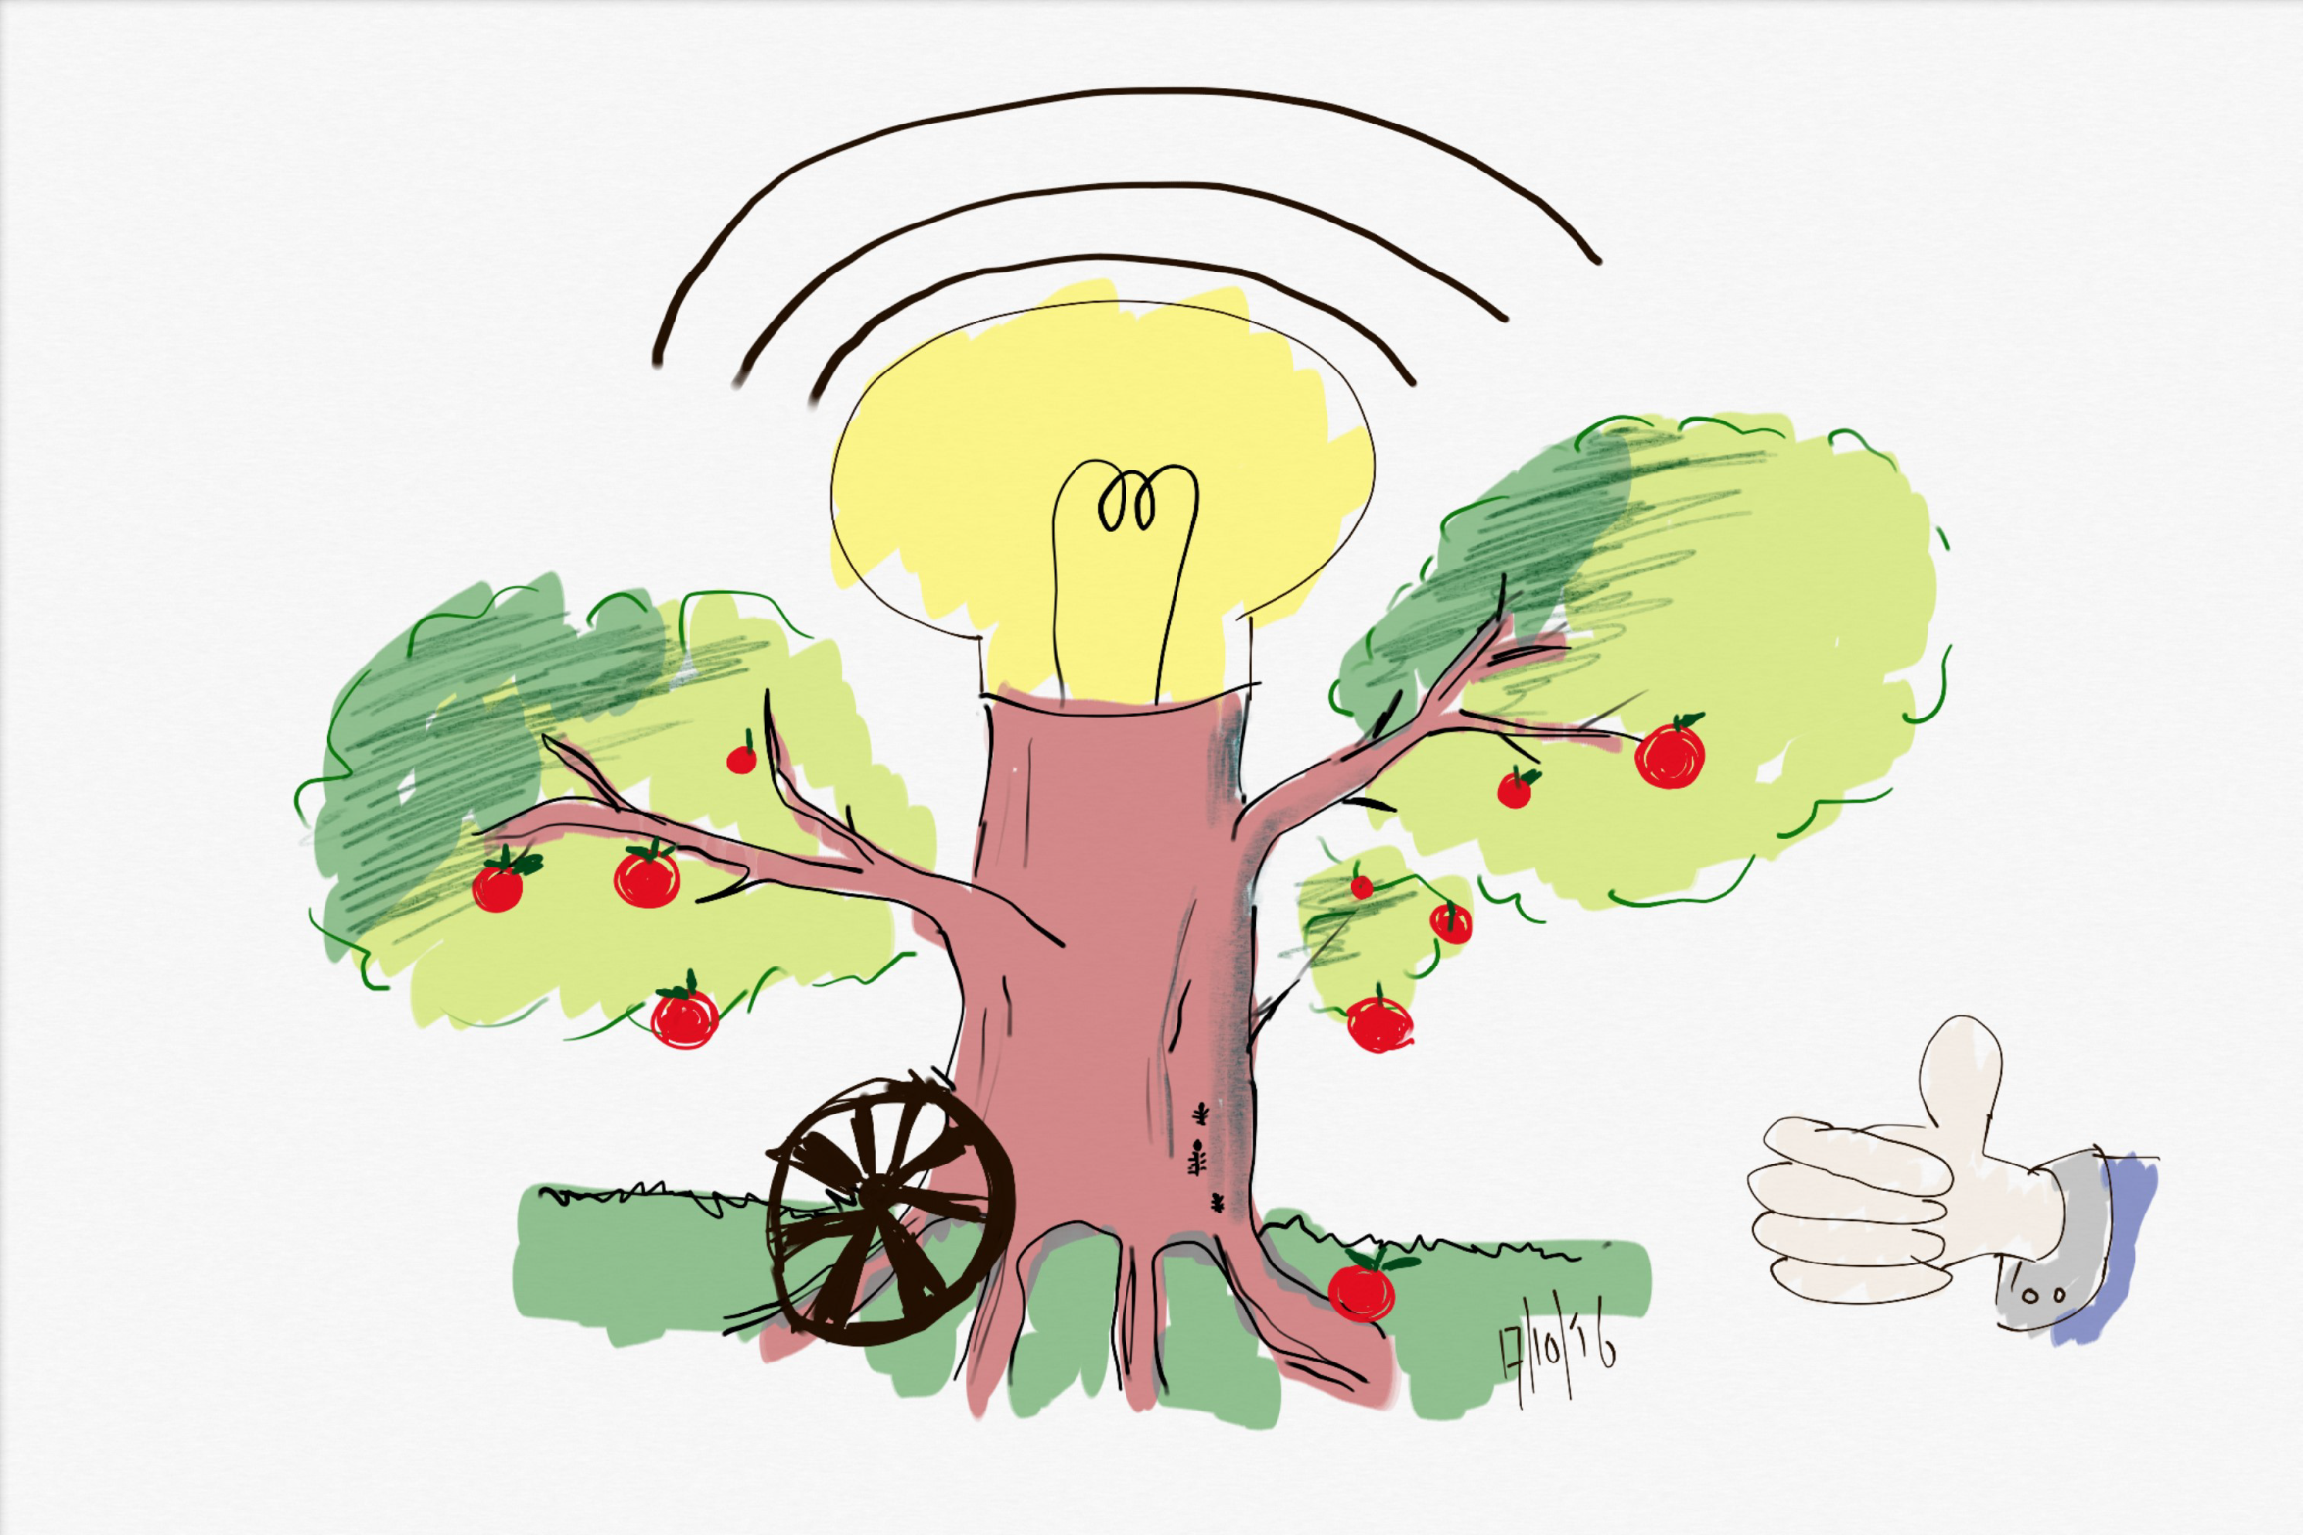
Természetesen egy város sem tud okos lenni technológia nélkül
De …

Slide 14
De …
a high-tech alkalmazása önmagában nem elég – szükség van a technológia alkalmazását lehetővé tevő, segítő feltételekre, mint például
Támogató
szabályok
(smart policies)
Hatékonyan működő és
támogató szervezet
Nyitott városi ökoszisztéma
Integrált adatok
Innovatív beszerzési folyamatok

Slide 15
Szervezetfejlesztés
Q1: Hogyan lehet elérni az okos megoldások erős irányítását városainkban?
Q2: Hogyan lehet a széttöredezettség problémáját központi irányítással és üzleti folyamat menedzsmenttel megoldani?
Q3: Hogyan lehet egy megfelelő közösségi „bevonási” modellt felállítani és a közszféra munkatársai és a lakosok nagyobb elkötelezettségét elérni?
Tanuló szervezet felállítása az önkormányzaton belül
Okos város tanácsadó testület létrehozása
Osztályok-közötti adminisztratív egységek
létrehozása folyamat-menedzsment céllal
Egyértelmű célokon és modern menedzsment eszközökön nyugvó stratégiai okos város menedzsment
Indikátorok meghatározása, teljesítmény-értékelési rendszer létrehozása
Integrált és hosszú távú tervezésen alapuló értékteremtés

Slide 16
Helyi innovációs ökoszisztémák aktiválása
Q1: Hogyan lehet a legjobb módon bemutatni az okos megoldások hatását és a városok mint „Living Lab” koncepciót a lakosoknak?
Q2: Hogyan lehet egy nyitott és együttműködő ökoszisztémát létrehozni, ahol minden központi szereplő tudja, hogy mi a feladata, felelőssége és milyen előnye származik az együttműködésből?
Q3: Hogyan lehet finanszírozni a helyi innovációs ökoszisztémát PPP-vel? Milyen szerepet játszhat benne a innovatív közbeszerzés?
Pozitív kommunikációs folyamatok kialakítása és fenntartása a helyi meghatározó szereplőkkel
A lakosok bevonása
Egyetemek és helyi vállalkozások bevonása a város fejlesztési céljainak kialakítását célzó megbeszélésekbe
Innovációs együttműködés a KKV-kal és egyetemekkel (pl. adatok átadása)

Slide 17

Adatintegráció és városi platformok
Q1: Milyen adatigények vannak (technológiai, szerződés, …), amelyek a különböző szolgáltatók által nyújtott városi szolgáltatások integrálásához szükségesek?
Q2: Melyek az adatok és indikátorok meghatározásának kritériumai?
Q3: Kinek és kinek nem kellene hozzáférni az alapadatokhoz?
Városi adattárház
Big data elemzések
(real time)
Adat és szolgáltató menedzs-ment
Új okos szolgáltatá-sok kialakítása
E-közigazgatás

Slide 18

Beszerzés és finanszírozás
Q1: Mi szükséges a beszerzéseket irányító egységek és szabályok kultúraváltásához az innovatívabb beszerzési folyamatok érdekében?
Q2: Hogyan lehet politikai támogatottságot biztosítani, hogy innovatívabb módon működjön a smart folyamatok megvalósítása és működtetése?
Innováció alapú beszerzés
Innovációs partner-ségek
Közös beruházási formák
Text
Új PPP & Joint Ventures
Adat és működés- alapú finanszírozás

Slide 19
Okos szabályok
… helyileg adaptált szabályok és támogatások összessége, amelyek az innovatív technológiák alkalmazására irányulnak és a városfejlesztésre fejtik ki hatásukat
… az innovációk gazdasági hasznosulását fenntartható módon segíti és a városi ökológiai lábnyom csökkentését támogatja, illetve növeli a közpénzek elköltésének hatékonyságát
… képes nagy hatást elérni relatív kis költséggel

Slide 20
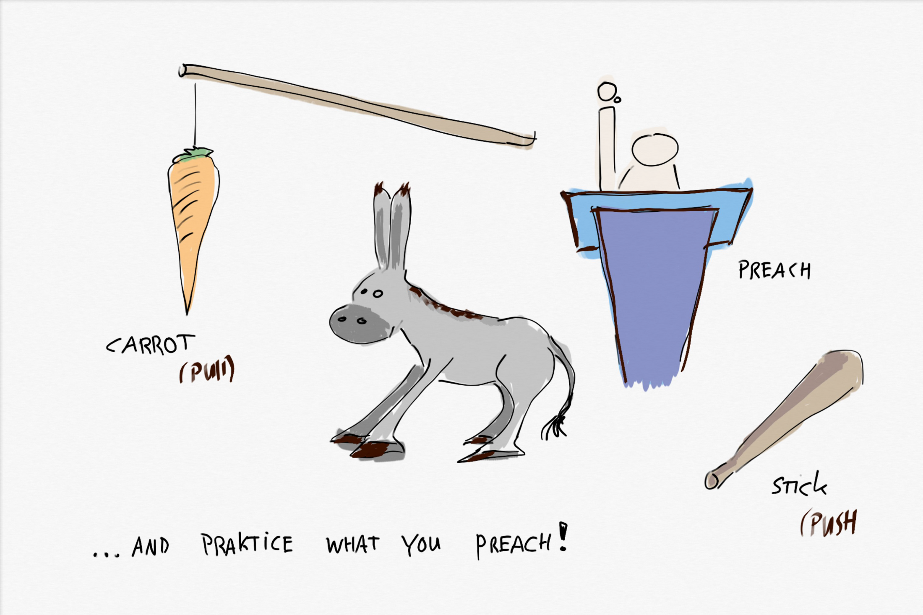
Okos szabályok: „A répa és a bot elve” (The carrot and stick principle)
Szabályok
Támogatások
Notes:
We talk about the carrot & Stick Principle:
-You need several factors that make it attractive to use a new technology. So called pull-factors.
- At the same time you need factors that make it unattractive to continue with your old practice - these are the push factors.
Smart Policies encompass some good pull factors and some good push factors that bring citizens or companies to change their practice

Slide 21
Okos szabályok
Q1: Milyen jó gyakorlatok vannak a SmartImpact városokban: szabályok, támogatások?
Q2: Mely szabályok voltak sikeresek?
Q3: Melyek azok a kihívások, amelyeket okos szabályokkal lehet megoldani a partnervárosokban?
Mobilitás
ICT
Energia
Épületek
  Elektromos töltők
  Alacsony emissziójú zónák
  Közösségi közlekedés
  Fenntartható logisztika
  Központosított adat-menedzsment
  Közszféra informatikai szabályozása
  Open data portál / stratégia
  Energia-hatékonysági szabályok
  CO2 adó és kvóták
  Megújuló energiák használatának támogatása
  Megújítási támogatások
  Építési kódex (energetikai elvárások)

Slide 22
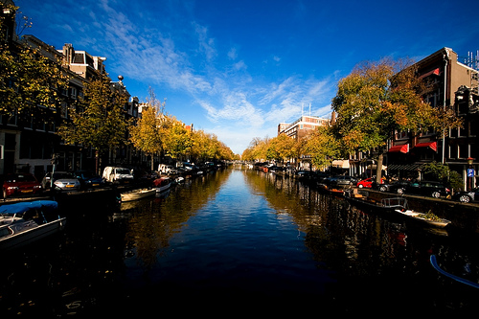
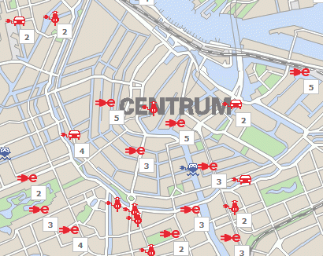
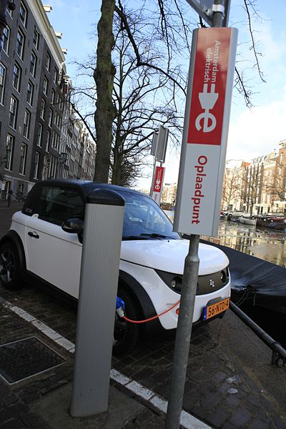
Amsterdam
Amsterdami szabályozási rendszer
Amsterdam támogatásokat és szabályozókat használ
az elektromos mobilitás növelése és a fenntartható,
alacsony-emissziójú mobilitási rendszer kialakítása érdekében
100% fenntartható mobilitás 2040-ig
Húzó faktorok (pull)
Nagyszámú elektromos töltőállomás használata ingyenes. Minden infó elérhető az interneten.
40 addicionális gyorstöltő állomás
Támogatások a vállalatoknak: az elektromos járművek addicionális költségeinek max 50%-t a város fizeti
Az elektromos járművek után nem kell fizetni adót és útdíjat
Electric car2go - elektromos autó megosztási rendszer online platform-mal
Az elektromos járművek ingyen parkolnak

Slide 23
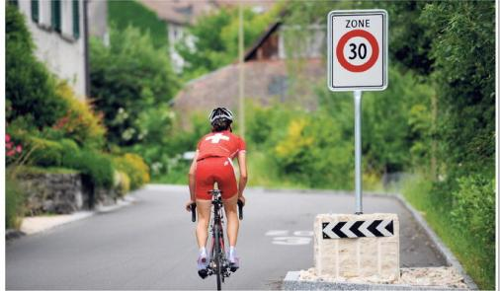
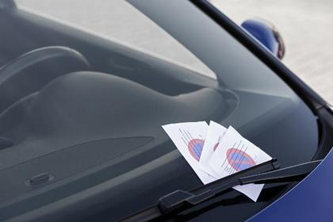

Amsterdam
100% fenntartható mobilitás 2040-ig
100% nachhaltige Mobilität bis 2040
Toló faktorok (push)
30-as sebességkorlátozás a belváros legnagyobb részén
Erősebb jogok a bicikliseknek a városi közlekedésben
A hagyományos parkolóhelyek számának csökkentése a városban
Magas parkolási díjak (5 €/óra)
Környezetvédelmi zóna: idős és dízel autókat szűrő nélkül nem lehet használni a városban
„Út-adó“, amit az autótulajdonosoknak az autó méretétől és környezeti értékeitől függően kell megfizetni

Slide 24
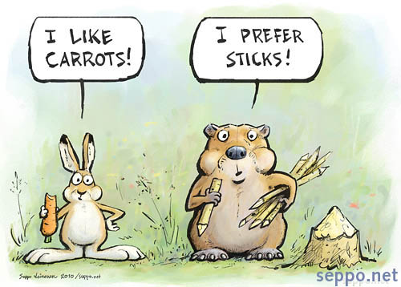
Okos szabályok
Fontos!
… a többség által élvezett előnyöknek ki kell egyenlíteniük a kisebbségre gyakorolt hátrányokat!
Notes:
City policy constantly has to deal with the question of individual demands and larger benefits for the city society.
Usually citizens seek to gain benefits for their own lives and do not reflect on the implications for other citizens.
Urban policy makers have to see the larger benefit for the entire city (and beyond) and create their policies accordingly.
This often means that (some) individuals will face restrains in their daily life, when a policy on sustainability comes into practice
-> Higher prices
-> Lower comfort
-> etc.
A good policy is created, when the benefits for the majority outweigh the drawbacks for a minority.
In order for this to happen, usually several regulatios and incentives are needed for the same issue. Together they can actually change behavior.

Slide 25
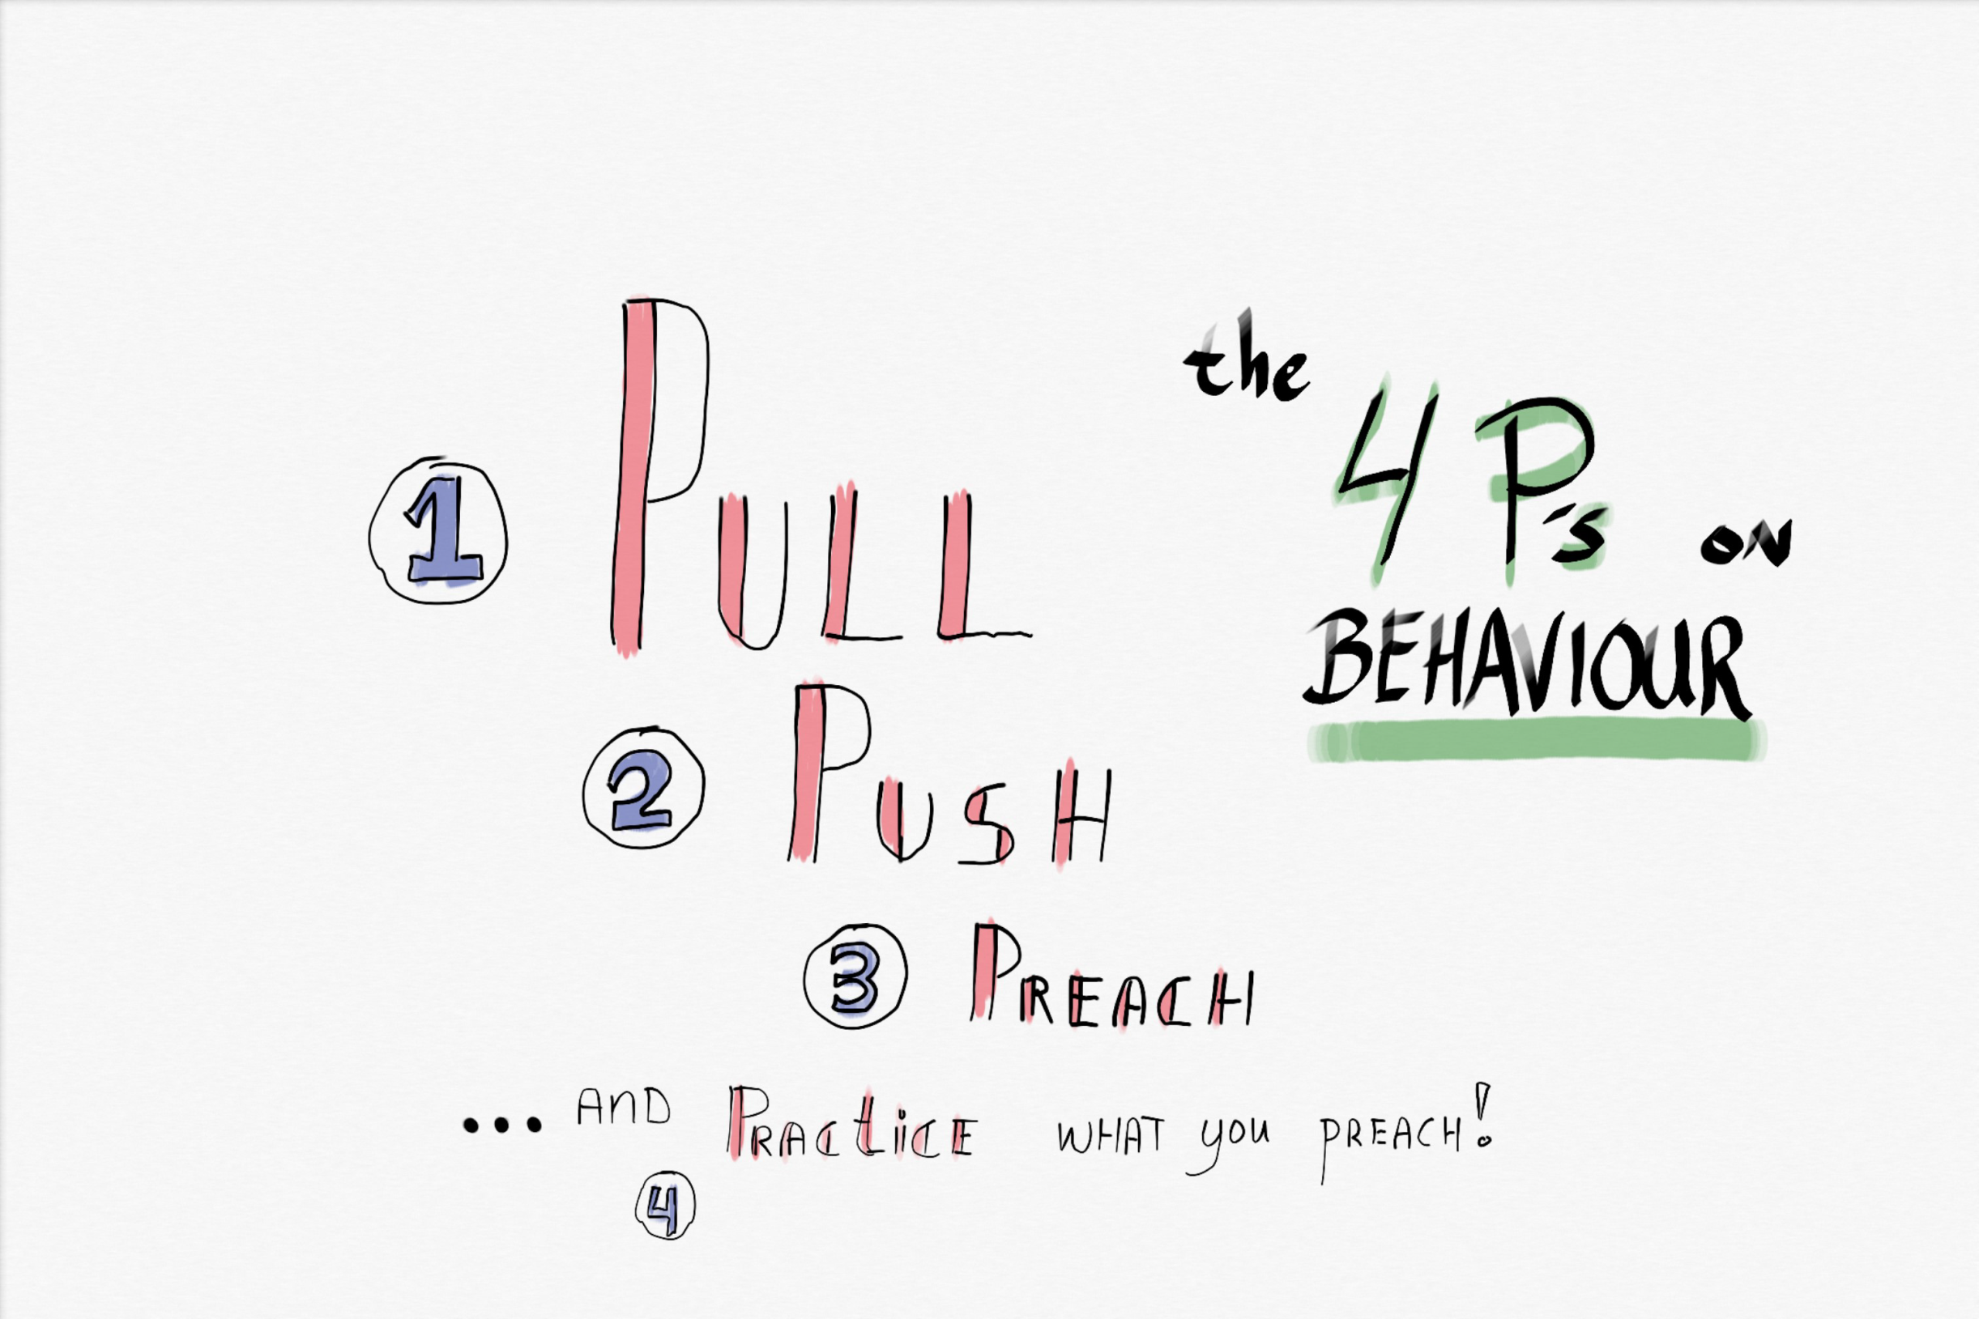
Okos szabályok

Slide 26

Horanszky.Arpad@miskolcph.hu
HegedusA@miskolcph.hu
Nagy.Istvan@miskolcholding.hu http://urbact.eu/smartimpact

